Slide 1
NECESSIDADE DE FINANCIAMENTO DO SETOR PÚBLICO (NFSP)
MEDIDAS E INDICADORES RELEVANTES DE DESEMPENHO FISCAL DO SETOR PÚBLICO

Slide 2
bibliografia
CONCEITOS BÁSICOS RELEVANTES: O CASO DO BRASIL, GIAMBIAGI & ALÉM PARTE I, CAPÍTULO 2
MÓDULO 3 ENAP – A DÍVIDA PÚBLICA E O FINANCIAMENTO ORÇAMENTÁRIO

Slide 3
Introdução
Cálculo político do governante: o horizonte de tempo relevante é o de sua permanência no cargo.
Sem restrições, os governos gerariam déficits altíssimos e se endividariam ad infinitum.

Slide 4
Déficit e reflexos na economia
No entanto, a responsabilidade do governo é maior do que para uma empresa e indivíduo.
Se as contas do governo ficam “no vermelho” pode faltar dinheiro para a saúde, segurança pública, educação e muitas outras áreas, programas sociais, controle ambiental, que dependem dos recursos do governo para funcionar adequadamente.
São gastos importantes para a sociedade
...Inclusive, honrar as as dívidas contraídas no passado...
Então como saber qual a real capacidade do governo de dar conta dessas despesas??
Para isso existem Indicadores. Um dos mais importantes é o Resultado Fiscal (espécie de termômetro que mostra como anda a saúde financeira do governo)

Slide 5
Indicadores fiscais
Quando a posição fiscal do governo é positiva, o governo pode evitar impactos negativos na economia como
Desemprego
Inflação
Juros altos

Slide 6
Déficit e formas de financiar
Quando um governo tem um déficit, ele precisa se financiar de alguma forma. Existem três alternativas para o financiamento do déficit do governo, que são:
1. O endividamento.
2. O aumento dos impostos.
3. A emissão monetária (também reconhecido como endividamento, porém não rende juros).
Cada uma dessas formas, no entanto, tem implicações que podem afetar a economia de maneira negativa.

Slide 7
Endividamento público – dívida interna
Como instrumento de financiamento do Estado, a dívida pode ter um impacto positivo sobre a sociedade.
Ela é uma via de abastecimento do caixa do Tesouro, reduzindo a necessidade de emissão de moeda (que gera inflação e corrói a renda das pessoas) ou de aumento da carga tributária (que desacelera a atividade econômica e traz o desemprego).
Ao fazer uma dívida, o governo obtém recursos para investir em infraestrutura e programas sociais, por exemplo.
Porém, o endividamento traz como consequência um aumento dos juros, que afetam o crescimento da própria dívida pública e todas as operações financeiras realizadas diariamente pelas pessoas, como fazer uma compra com o cartão de crédito, assumir uma despesa a prazo ou tomar um financiamento
Fonte: Agência Senado

Slide 8
Endividamento público – dívida interna
A dívida interna do Brasil é o somatório dos débitos do país, resultantes de financiamentos e empréstimos contraídos pelo governo federal junto ao setor financeiro.
O endividamento interno tende a elevar a taxa de juros real da economia, aumentando os encargos financeiros da própria dívida do governo, agravando os desequilíbrios das contas públicas.
Desaceleração da produção pode resultar em inflação de demanda.
No entanto, se a desaceleração da produção provocar desemprego elevado, a demanda também se retrai, levando à estagnação econômica.
A base de incidência de imposto se retrai, as receitas governamentais diminuem.

Slide 9
Endividamento público – dívida externa
A dívida externa do Brasil é o somatório dos débitos do país, resultantes de financiamentos e empréstimos contraídos no exterior pelo governo federal.
Dívida externa elevada aumenta a vulnerabilidade da posição fiscal e da taxa de câmbio.
Torna-se necessário transferência real de recursos para o exterior.
Consequências:
O aumento da inflação e crises econômicas internas.
A atração de um menor volume de investimentos estrangeiros.

Slide 10
aumento de impostos
AUMENTO DE IMPOSTOS
Impostos excessivos sobre o consumo tendem a comprimir a demanda agregada, o que tem um impacto direto na produção que se reduz e pode resultar em desemprego.
É o conhecido ciclo recessivo causado pela retração da demanda:
↑preços → ↓demanda → ↓produção → ↑desemprego
O círculo vicioso da injustiça fiscal –, que funciona da seguinte forma:
↑sonegação→↓arrecadação→↑alíquotas→↑sonegação→↓arrecadação.

Slide 11
emissão monetária - efeitos
Costuma-se associar a emissão monetária com a aceleração inflacionária.
Ao emitir moeda, o governo pode ter um lucro dado pela diferença entre o valor do dinheiro e o custo para produzir e distribuí-lo – define-se como senhoriagem.
Uma definição alternativa de senhoriagem é também a receita do governo pela emissão de moeda cujo monopólio é do governo.
(A senhoriagem não tem o mesmo significado do imposto inflacionário.)
O imposto inflacionário refere-se aos ganhos do governo com a aceleração de preços. O imposto inflacionário é a corrosão do poder de compra do dinheiro em circulação.

Slide 12
indicadores Da dívida pública E variáveis RELAcionadas NFSP e DLSP

Slide 13
Necessidade de financiamento do setor público - nfsp
NFSP: Refere-se ao montante de recursos que o setor público não financeiro precisa captar junto ao setor financeiro para honrar seus dispêndios a cada exercício financeiro.
É uma medida de fluxo (assim como o déficit público), também conhecido como Resultado Fiscal do Setor Público.

Slide 14
NFSP e déficit
NFSP e Déficit: ambos são medidas de fluxo.
NFSP: abaixo da linha
Déficit: acima da linha
Na ótica “acima da linha”, o saldo negativo indica déficit, ao passo que o saldo positivo indica superávit. Por outro lado, sob a ótica “abaixo da linha”, o saldo negativo indica superávit, ao passo que o saldo positivo indica déficit.
As NFSP são apuradas pelo regime de caixa, à exceção dos resultados de juros, que são apurados pelo regime de competência.
Isso significa que as despesas públicas (exceto os juros) são consideradas como déficit no momento em que são pagas, e não quando são geradas.

Slide 15
Conceitos Consolidados
Dívida Líquida do Setor Público (DLSP) = NFSP – Privatizações + Outros ajustes patrimoniais
Dívida Líquida = Dívida bruta - ativos financeiros em poder do setor público,
(os créditos do setor público não financeiro e do BACEN junto ao setor financeiro (privado e público), setor privado não financeiro e reservas internacionais em poder do BACEN).

Slide 16
Necessidade de financiamento do setor público(nfsp) e Dívida pública
NFSP = - Resultado Nominal
Resultado Nominal: Diferença entre as receitas totais (inclusive de aplicações financeiras) e as despesas totais (inclusive despesas com juros), em determinado período.
Se Rt > Gt corresponde a uma necessidade de financiamento negativa – tem sobra de caixa.
Se Gt > Rt haverá um aumento na NFSP
O conceito oficial de Déficit Público serve como base para calcular a Necessidade de Financiamento do Setor Privado (NFSP) englobando, como o próprio nome indica, o Setor Público, ou seja, o Governo Geral e Empresas Estatais.
Trata-se de um método de apuração das contas do Setor Público utilizado por organismos internacionais (particularmente o FMI) em suas análises do desempenho do setor público.

Slide 17
Necessidade de financiamento do setor público
Resumindo:
A Necessidade de Financiamento do Setor Público (NFSP) é obtida, portanto, a partir do resultado fiscal do chamado “Setor Público Não Financeiro”: não inclui as contas das entidades financeiras públicas.
O Banco Central é responsável pela apuração desta estatística.
O critério abaixo da linha é adotado pelo Banco Central do Brasil, sendo calculado a partir da variação da dívida líquida do Setor Público junto ao Setor Privado, acrescido de ajustes patrimoniais.

Slide 18
Entidades que emprestam para o governo
Exemplos de entidades que emprestam para o governo ou credores no país (dívida interna) e fora do país (dívida externa):
Bancos públicos ou privados,
Observação: Os cinco bancos públicos federais – Caixa, Banco do Brasil, BNDES, Banco da Amazônia (Basa) e o Banco do Nordeste (BNB)
Investidores privados,
Instituições financeiras internacionais e governos de outros países.

Slide 19
DÍVIDA PÚBLICA
Indicador relacionado ao endividamento:
“Dívida Líquida do Setor Público”(DLSP), que desconta da dívida bruta, os ativos financeiros em poder do setor público, tais como créditos junto ao setor privado ou as reservas internacionais em poder do BC.

Slide 20
Privatização e nfsp
A Privatização não é considerada Receita do governo.
A privatização pode, no entanto, ser utilizada (“once and for all”) para abater a dívida pública. Neste caso, pode reduzir uma variação positiva da DLSP, coeteris paribus (DLSP_{t} – DLSP_{t-1}).
Quando esse é o caso, não há, no entanto, variação nas NFSP.
No entanto, se o governo gasta o recurso da privatização, comprando ações, por exemplo, o valor vai ser lançado como “despesa de capital”, implicando em aumento na necessidade de financiamento.

Slide 21
NFSP (cont.)
Considerando de forma mais completa, tem-se que:
NFSP = ΔDLSP + Ajustes Patrimoniais
= ΔDLSP + Privatizações – Outros Ajustes Patrimoniais (OAP)
ΔDLSP = NFSP - Privatizações + OAP
A dívida líquida aumenta em dado período em que ocorre um déficit, tudo o mais constante.
Quando a variação da dívida líquida é reduzida, o governo conseguiu abatimento de parte da dívida – despesas com juros, principal da dívida.
IMPORTANTE:
LER A DEFINIÇÃO DE NFSP NO LIVRO DO GIAMBIAGI E ALÉM: FINANÇAS PÚBLICAS

Slide 22
Necessidade de financiamento do setor público
Independentemente do critério utilizado, o resultado do setor público (RSP) (déficit ou superávit) pode apresentar três valores diferentes, dependendo dos itens que se incluam ou se excluam do cálculo.
Esses resultados são assim, denominados:
1) Resultado primário do Setor Público: NFSP primária;
2) Resultado nominal do Setor Público: NFSP nominal;
3) Resultado operacional do Setor Público: NFSP operacional

Slide 23
Resultado Nominal do Setor Público =
NFSPnominal
= Juros Nominais (+) - Resultado Primário (+)
Ou seja, o Resultado Primário pode ser positivo, mas se a dívida aumenta na forma de aumento nos juros nominais, por exemplo, aumenta o valor da NFSP.

Slide 24
conclusões
Existe estreita relação entre a NFSP e o Resultado Nominal; NFSP= - Resultado Nominal
Resultado Nominal = Diferença entre as receitas totais (inclusive de aplicações financeiras) e as despesas totais (inclusive despesas com juros), em determinado período.
Déficit Público e Dívida não se confundem.
No entanto, toda a variação da dívida pública deve-se à ocorrência de um déficit.
Pelo critério “abaixo da linha”, observa-se o valor do déficit sendo acumulado, com base na variação da dívida pública, pela ótica de seu financiamento, conhecido como Necessidade de Financiamento do Setor Público (NFSP).

Slide 25
conclusões
Reduzir o déficit fiscal muitas vezes requer um equilíbrio delicado entre cortes de gastos e aumento de receitas.
O governo pode optar por implementar reformas fiscais, cortar gastos desnecessários, buscar eficiência nas operações governamentais e promover políticas que estimulem o crescimento econômico.

Slide 26
Q1Economia e Finanças Contabilidade Fiscal Ano: 2024 Prova: Instituto Verbena - TJ AC - Analista Judiciário - Área Economista - 2024
O montante de recursos que o setor público consolidado não financeiro precisa captar com o setor privado, com o setor público financeiro e com o resto do mundo para fazer face aos seus dispêndios, em razão da insuficiência de suas receitas fiscais, é denominado:
(. ) Dívida Líquida do Setor Público (DLSP).
(. ) Dívida Bruta do Governo Federal (DBGF).
(. ) Despesa Pública Federal (DPF).
(. ) Necessidade de Financiamento do Setor Público (NFSP).

Slide 27
Exercício 2
Suponha que o governo planeja ter um gasto de $ 900 e uma receita de $1000.
Suponha ainda que existem duas hipóteses acerca do uso do superávit fiscal:
A) Abatimento da dívida pública, ou
B) Comprar ações de uma empresa.
O que acontece com o superávit e a NFSP em cada um dos casos?

Slide 28
Economia e Finanças Economia do Setor PúblicO Ano: 2024 Banca: Fundação Getúlio Vargas - FGV
INDICAR A AFIRMAÇÃO ERRADA:
A. (. ) O Déficit público é uma variável do tipo fluxo, ou seja, é algo que é medido em um determinado período de tempo.
B. (. ) O Déficit público em um determinado ano pode ser encontrado por meio da diferença entre Despesas e Receitas do governo naquele ano.
C. (. ) O Déficit público inclui o resultado do setor público financeiro e os resultados dos bancos oficiais como o Banco do Brasil e o BNDES.
D. (. ) O Déficit Público também pode ser medido pela variação da Dívida Pública
D. (. ) Caso o governo arrecade mais do que gasta, tem-se o chamado Superávit Público.

Slide 29
Indicar a afirmação errada
(. ) Enquanto o déficit sinaliza que o governo gasta mais do que recebe, o superávit sinaliza que o governo está recebendo mais do que gastando.
(. ) Dívida pública é uma variável do tipo estoque, ou seja, é algo que é medido em uma determinada data.
(. ) A dívida pública consiste no estoque total de recursos de terceiros utilizados para financiar o déficit público.
(. ) Em geral, pode-se dizer que a Dívida pública em um determinado ano é o somatório de todos os déficits (ou superávits) públicos dos anos anteriores.
(. ) A Dívida Líquida inclui ativos reais, daí ser necessária a sua subtração.

Slide 30
Indicar alternativa correta
Com base nos conceitos de déficit público e dívida pública, ao somarmos a variação da dívida líquida do setor público com as privatizações e expurgarmos outros ajustes patrimoniais, encontramos o(a):
( ) déficit primário;
( ) dívida fiscal líquida;
( ) dívida líquida do governo geral;
( ) dívida bruta do governo geral;
( ) necessidade de financiamento do setor público.

Slide 31
Indicar a alternativa errada sobre o conceito de nfsp
(. ) NFSP é a variação do endividamento do setor público não financeiro junto ao sistema financeiro e ao setor privado.
(. ) NFSP é uma medida de fluxo (assim como o déficit público), também conhecido como resultado fiscal do Governo e representa o montante de recursos que o Setor Público não-financeiro necessita captar junto ao setor financeiro interno e/ou externo, além de suas receitas fiscais, para fazer frente aos seus gastos.
(. ) NFSP é medida sob a ótica “abaixo da linha”, sendo que o saldo positivo indica superávit, ao passo que o saldo negativo indica déficit.
(. ) As NFSP são apuradas pelo regime de caixa, à exceção dos resultados de juros, que são apurados pelo regime de competência.

Slide 32
As necessidades de financiamento do setor público (NFSP), segundo o conceito operacional, são definidas como
(. ) o resultado da variação da dívida fiscal líquida.
(. ) a diferença entre a dívida líquida do setor público e o ajuste patrimonial.
(. ) a diferença entre as NFSP no conceito nominal e as despesas de juros nominais incidentes sobre a dívida líquida do setor público.
(. ) a diferença entre as NFSP no conceito nominal e a atualização monetária e cambial incidente sobre a dívida líquida do setor público.
(. ) a diferença entre as despesas públicas e a arrecadação tributária.

Slide 33
Q1Economia e Finanças Contabilidade Fiscal Ano: 2024 Prova: Instituto Verbena - TJ AC - Analista Judiciário - Área Economista - 2024
O montante de recursos que o setor público consolidado não financeiro precisa captar com o setor privado, com o setor público financeiro e com o resto do mundo para fazer face aos seus dispêndios, em razão da insuficiência de suas receitas fiscais, é denominado:
(. ) Dívida Líquida do Setor Público (DLSP).
(. ) Dívida Bruta do Governo Federal (DBGF).
(. ) Despesa Pública Federal (DPF).
(.X ) Necessidade de Financiamento do Setor Público (NFSP).

Slide 34
Exercício 1
Suponha que o governo planeja ter um gasto de $ 900 e uma receita de $1000.
Suponha ainda que existem duas hipóteses acerca do uso do superávit fiscal:
A) Abatimento da dívida pública, ou
B) Comprar ações de uma empresa.
O que acontece com a NFSP em cada um dos casos?
A) O governo tem um superávit de $100, que corresponde a um “financiamento negativo”, ou seja, um cancelamento de parte de sua dívida. Nesse caso, a NFSP não se altera porque a despesa não se altera.
B) Pelas normas do FMI, quando o governo compra ações trata-se como “despesa de capital” implicando em necessidade de financiamento, compensando o excesso de receita sobre a despesa. O gasto total passa a ser igual à receita e o superávit desaparece.

Slide 35
Economia e Finanças Economia do Setor PúblicO Ano: 2024 Banca: Fundação Getúlio Vargas - FGV
INDICAR A AFIRMAÇÃO ERRADA:
A. (. ) O Déficit público é uma variável do tipo fluxo, ou seja, é algo que é medido em um determinado período de tempo.
B. (. ) O Déficit público em um determinado ano pode ser encontrado por meio da diferença entre Despesas e Receitas do governo naquele ano.
C. (X) O Déficit público inclui o resultado do setor público financeiro e os resultados dos bancos oficiais como o Banco do Brasil e o BNDES.
D. (. ) O Déficit Público também pode ser medido pela variação da Dívida Pública
D. (. ) Caso o governo arrecade mais do que gasta, tem-se o chamado Superávit Público.

Slide 36
Indicar a afirmação errada
(. ) Enquanto o déficit sinaliza que o governo gasta mais do que recebe, o superávit sinaliza que o governo está recebendo mais do que gastando.
(. ) Dívida pública é uma variável do tipo estoque, ou seja, é algo que é medido em uma determinada data.
(. ) A dívida pública consiste no estoque total de recursos de terceiros utilizados para financiar o déficit público.
(. ) Em geral, pode-se dizer que a Dívida pública em um determinado ano é o somatório de todos os déficits (ou superávits) públicos dos anos anteriores.
(.x ) A Dívida Líquida inclui ativos reais, daí ser necessária a sua subtração.

Slide 37
Indicar alternativa correta
Com base nos conceitos de déficit público e dívida pública, ao somarmos a variação da dívida líquida do setor público com as privatizações e expurgarmos outros ajustes patrimoniais, encontramos o(a):
( ) déficit primário;
( ) dívida fiscal líquida;
( ) dívida líquida do governo geral;
( ) dívida bruta do governo geral;
( x ) necessidade de financiamento do setor público.

Slide 38
Indicar a alternativa errada sobre o conceito de nfsp
(. ) NFSP é a variação do endividamento do setor público não financeiro junto ao sistema financeiro e ao setor privado.
(. ) NFSP é uma medida de fluxo (assim como o déficit público), também conhecido como resultado fiscal do Governo e representa o montante de recursos que o Setor Público não-financeiro necessita captar junto ao setor financeiro interno e/ou externo, além de suas receitas fiscais, para fazer frente aos seus gastos.
(.x ) Sendo medida sob a ótica “abaixo da linha”, o saldo positivo indica superávit, ao passo que o saldo negativo indica déficit.
(. ) As NFSP são apuradas pelo regime de caixa, à exceção dos resultados de juros, que são apurados pelo regime de competência.

Slide 39
As necessidades de financiamento do setor público (NFSP), segundo o conceito operacional, são definidas como
(. ) o resultado da variação da dívida fiscal líquida.
(. ) a diferença entre a dívida líquida do setor público e o ajuste patrimonial.
(. ) a diferença entre as NFSP no conceito nominal e as despesas de juros nominais incidentes sobre a dívida líquida do setor público.
(.x ) a diferença entre as NFSP no conceito nominal e a atualização monetária e cambial incidente sobre a dívida líquida do setor público.
(. ) a diferença entre as despesas públicas e a arrecadação tributária.

Slide 43
“Regras” da dívida
Teto de Gastos
Uma das regras mais básicas de finanças pessoais é não gastar mais do que ganha.
Aqueles que fizerem isso por necessidade ou vontade ficarão endividados.
Quando o devedor é o governo, o nome que se dá ao resultado financeiro negativo é déficit primário. Para reduzir esse déficit e colocar as contas públicas em dia, o governo aprovou o chamado Teto de Gastos pela Emenda Constitucional 95, em 2016, que teria uma vigência de 20 anos.
Esta emenda, que começou a valer em 2017, prevê um limite de aumento de gastos para o governo atrelado ao aumento da inflação medida pelo IPCA (Índice de Preços ao Consumidor Amplo). Dessa forma, o orçamento disponível para gastos da União só poderia ser reajustado em um ano levando em consideração a inflação do ano anterior.
Arcabouço Fiscal

Slide 44
As despesas que são controladas pelo teto de gastos são as despesas primárias. Essas despesas são divididas em dois grupos: as despesas obrigatórias e as despesas discricionárias.
Despesas obrigatórias: gastos fixos mensais do governo que incluem salários de servidores, despesas previdenciárias, seguro-desemprego e pensões
Despesas discricionárias: gastos não obrigatórios como investimentos.
As despesas obrigatórias correspondem a mais de 90% das despesas totais do governo.

Slide 45
Por que é importante para o governo se manter dentro do teto de gastos?
O teto de gastos foi criado para manter as contas públicas sob controle e conter a dívida pública. O resultado disso seria a possibilidade de manter a taxa básica de juros da economia, a Selic, em patamares menores, o que estimula a economia a crescer.
O teto de gastos e o controle de despesas públicas também pode ser uma forma de atrair investimentos externos, além de manter confiança de investidores no compromisso do governo com a responsabilidade fiscal.

Slide 46
Quais as despesas sujeitas a cortes?

Slide 47
Natureza das despesas públicas
1. DESPESAS OBRIGATÓRIAS - CUJO PAGAMENTO É DETERMINADO PELA CONSTITUIÇÃO FEDERAL OU PELA LEGISLAÇÃO, TAIS COMO:
TRANSFERÊNCIAS CONSTITUCIONAIS PARA OS ESTADOS E MUNICÍPIOS;
PAGAMENTO DO FUNCIONALISMO PÚBLICO;
GASTOS COM A DÍVIDA PÚBLICA (PAGAMENTO DE JUROS SOBRE A DÍVIDA);
EMENDAS INDIVIDUAIS DOS PARLAMENTARES.

Slide 48
Natureza das despesas públicas
2. DESPESAS PRIORITÁRIAS:
INDICADAS NA LEI DE DIRETRIZES ORÇAMENTÁRIAS (LDO):
“PREFERENCIAIS” NO SENTIDO QUE TERÃO PRECEDÊNCIA SOBRE AS DEMAIS, FICANDO MAIS PRESERVADAS DIANTE CORTES DE GASTOS.

Slide 49
Natureza das despesas públicas
3. DESPESAS DISCRICIONÁRIAS:
COMPÕEM O ÚNICO INSTRUMENTO QUE OS GESTORES DA POLÍTICA ECONÔMICA TÊM PARA TENTAR CONTROLAR AS DESPESAS.
SÃO AS MAIS AFETADAS QUANDO O GOVERNO É OBRIGADO A ECONOMIZAR.
É o caso de determinados programas sociais, obras de infraestrutura, programas de incentivo e questões relacionadas.
https://www.camara.leg.br/noticias/994467-despesas-nao-obrigatorias-do-orcamento-de-2024-aumentam-85/

Slide 50
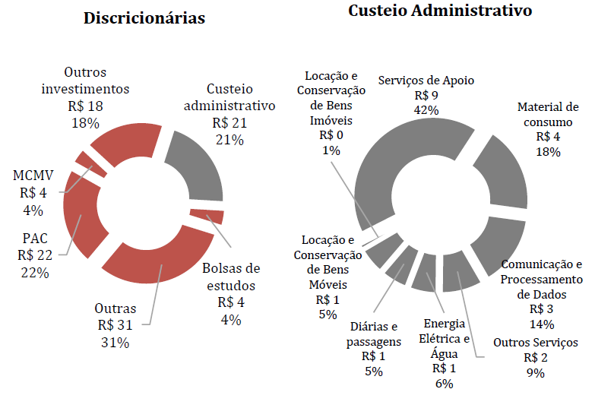
Despesas discricionárias
Por ser discricionária não quer dizer que ela seja irrelevante. Nessa rubrica existem investimentos, programas públicos e custeio do governo, sem o qual ele não consegue funcionar.
Para entender essa questão, a Instituição Fiscal Independente (IFI) divulgou a composição das despesas que classificou de “margem fiscal” para 2017, um subconjunto das despesas discricionárias que seriam as que poderiam ser comprimidas.
Desse total, 44% corresponde a investimentos públicos (incluindo o PAC e o Minha Casa Minha Vida), 21% corresponde ao custeio da máquina pública, 4% são bolsas de pesquisa e 31% corresponde a uma classificação genérica chamada “outras despesas”.
https://blogdoibre.fgv.br/posts/despesas-discricionarias-e-shutdown-da-maquina-publica-algumas-implicacoes-para-politica

Slide 51
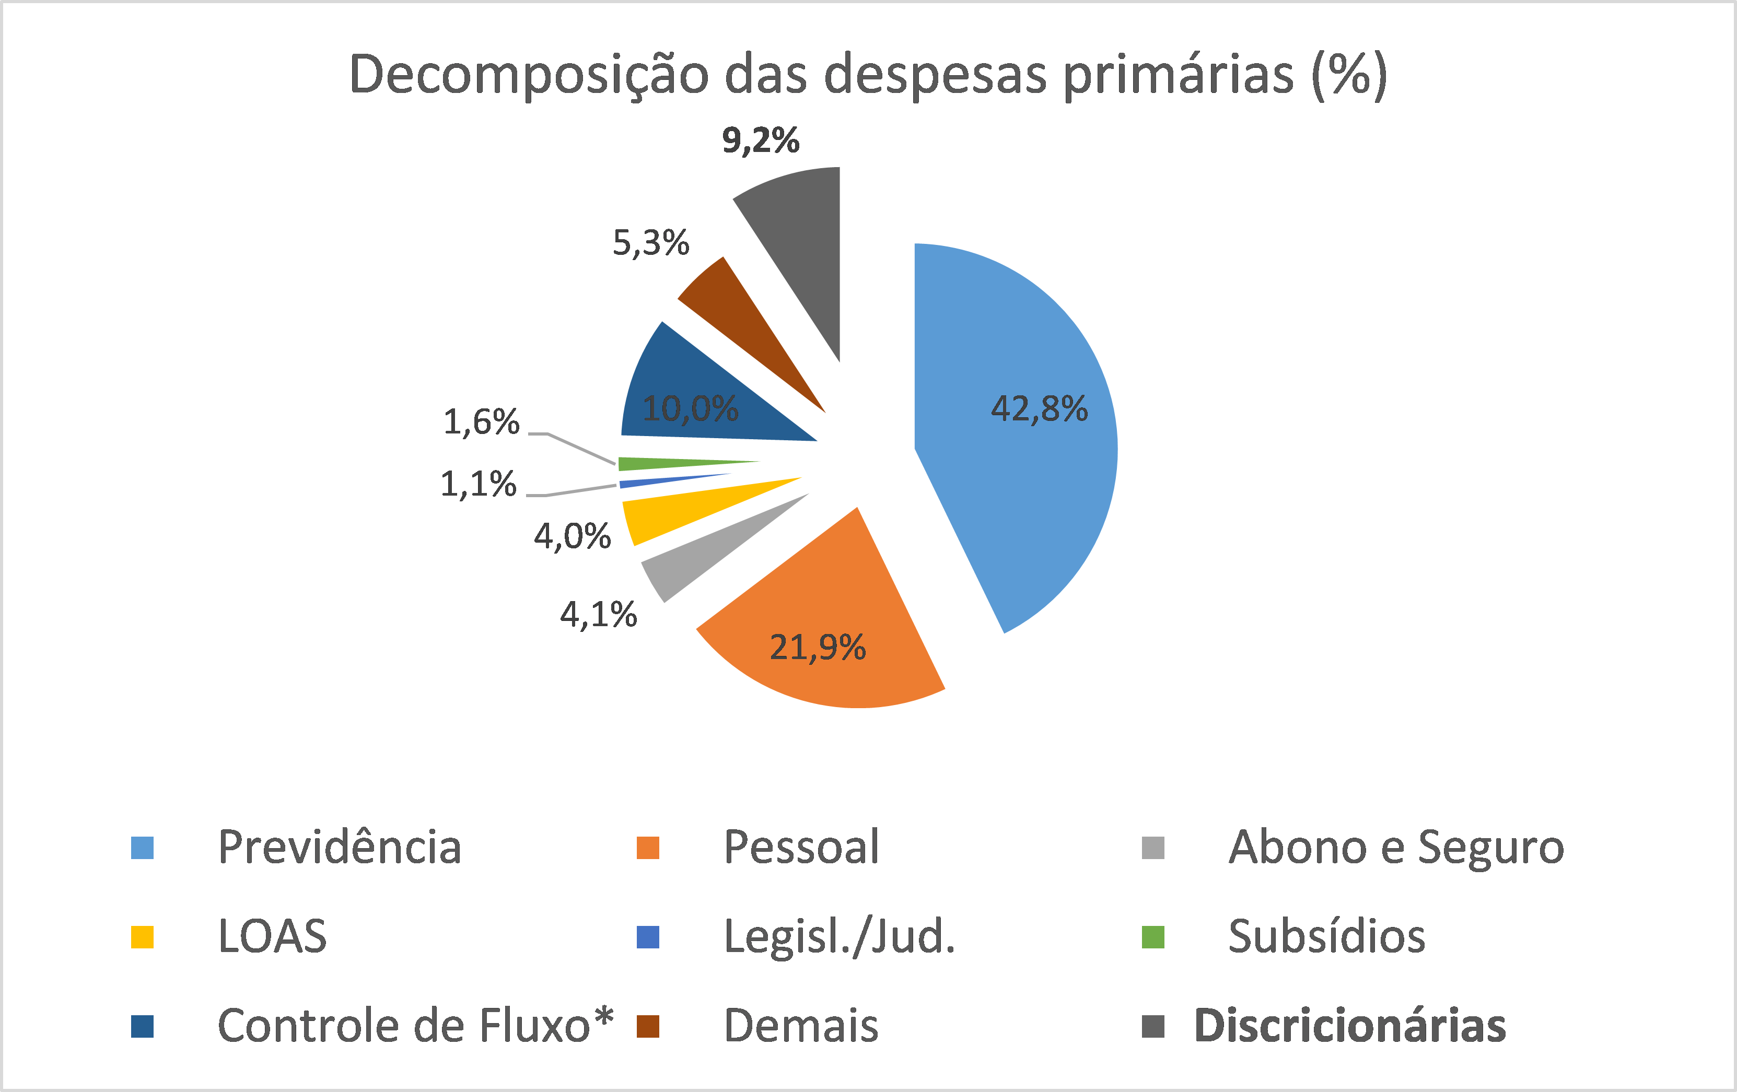
As despesas de controle de fluxo representam despesas obrigatórias associadas aos mínimos constitucionais \
(saúde e educação) e Bolsa Família, principalmente

